Slide 1
JWT
Bond & Blockchain 프로젝트
팀원 : 안유화, 박승현, 최다솔
발표 : 안진우
https://github.com/ojino88/bnbproject
Notes:
JWT의 발표를 시작하겠습니다.
안녕하세요 저는 JWT에 JW를 맡고있는 안진우입니다.
저희는 bond & block, b&b 프로젝트에 대해 프리젠테이션을 준비했습니다.

Slide 2

Presentation List
01
B&B 프로젝트의 컨셉
프로젝트 이해를 도모하기 위한 FIRST B의 간략한 설명 및 프로젝트의 구현 범위와 구현 기술에 대한 설명
02
B&B 프로젝트의 목표
AS - IS의 문제점을 LAST B를 통해 해결방안을 모색하고 B&B 프로젝트의 기대효과
03
B&B 프로젝트의 진행 방향
프로젝트의 세부적인 주 단위 계획과 팀원들의 R&R 정의
Notes:
발표 순서는 다음과 같습니다.
B&B 프로젝트의 컨셉, 목표, 진행 방향 순으로 발표 진행하겠습니다.

Slide 3
B&B 프로젝트의 컨셉
Bond & Blockchain project
Notes:
먼저 B&B 프로젝트의 컨셉입니다.

Slide 4
채권이란
WHAT ?
WHO ?
TO에게 자금을 빌려서 FROM이 장기간 자금을 쓰기 위해 발행하는 채무증서
FROM : 정부, 금융기관, 기업 등
TO : 불특정 다수의 투자자들,
주로 기관이 거래를 주도
WHEN ?
HOW ?
채권에는 만기일이 정해져 있어 만기 시 까지 거래가 가능
개인의 거래는 증권사에서 사고 팔 수 있으며, 기관의 거래는 따로 실체가 없음
WHY ?
WHERE ?
채권의 가치가 변할 수 있어, 공시가에 따라 투자가 가능
장내 시장과 정규 시장 밖에 있는 장외시장에서 거래가 가능
Notes:
B&B 프로젝트의 컨셉을 설명드리기 앞서 FIRST B인 채권에 대해 간략히 설명드리겠습니다.
채권은 TO에게 자금을 빌려 FROM이 장기간 자금을 쓰기 위해 발행하는 채무 증서입니다.
이 증서는 타 채무증서와 달리 만기일 전까지 거래가 가능하며,
투자의 일종으로 수익을 바라보고 거래를 하게 됩니다.
투자자는 불특정 다수의 사람들로 이루어져 있다고 얘기를 하지만
우리나라의 경우 기관간의 거래가 주를 이루며 B&B프로젝트에서는
기관간의 거래에 포커스를 두었습니다.
이 기관간의 채권거래는 장외거래의 형태로 주식시장과 달리 기관끼리의 메신저를 통해
거래를 하고 이 거래 내역을 소켓통신을 통해 금융투자협회에 보고하도록 되어있습니다.

Slide 5
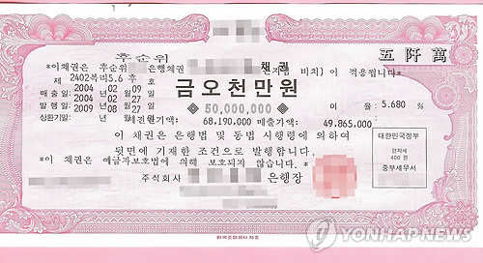
채권이란
① 채권 ID
② 날짜 정보
③ 채권 가격 (액면가)
④ 이자율
①
③
④
②
※ 채권 인기에 따라 채권 가격의 변동이 생김
Notes:
이것은 실제 채권의 모습인데요
채권은 앞서 설명 드렸다시피 투자를 받고 싶은 FROM이
투자 받고 싶은 가격만큼 채권 발행을 신청합니다.
채권발행을 해주는 대행사는 FROM의 신용도와 같은 복잡한 절차를 확인후 채권을 발행해줍니다.
채권에 포함되는 내용은 채권ID, 매출일 발행일 만기일과 같은 날짜 정보, 채권의 가격, 이자율 등이 적혀 있습니다.
채권의 가격은 앞서 말씀 드렸다시피 채권의 인기에 따라, 기준금리 등에 따라 변동되게 됩니다.

Slide 6
범위 및 적용 기술
지갑 생성 및 관리
01
일반 EOA계정이 아닌 Contract 주소로 거래에 참여하고 싶은 기업의 Address를 생성시켜 줌으로써 개인키 관리와 gas fee에 대한 용이성 제고
채권 발행 및 관리
02
Etherum 네트워크에 채권발행처가 ERC721 인터페이스로 만든 contract를 기반으로 채권 발행
기업간 거래 장부 관리
03
발행된 채권의 매도자 매수자의 거래내역을 Ownership이 변경 될 때마다 event를 걸어 로그 트레킹에 활용
공시 시스템 연동
04
채권이 거래된 최종 거래 금액을 트렌젝션의 event 트레킹을 통해 web에서 공시 가격을 나타내 줌
Notes:
B&B 프로젝트에서는 크게 네 부분의 범위로 진행을 하려고 합니다.
먼저 거래주체들의 지갑 생성 및 관리 부분입니다.
현재 dApp의 큰 문제점중의 하나가 사용자의 접근성이 어렵다는 점입니다.
이를 해결하기위해 지갑 생성에 대한 부분을 일반 EOA계정이 아닌 contract 주소로 거래 주체들에 대한
주소를 생성하여 개인 키와 gas fee에 대한 사용자 접근성에 대한 편리성을 주고자 합니다.
두번째는 채권 발행 및 관리 부분입니다.
채권발행을 대행해주는 발행처가 ERC721인터페이스로 만든 컨트렉트를 기반으로 채권을 발행 하도록 합니다.
세번째는 기업간 거래장부 관리입니다.
발행된 채권의 매도자 매수자의 거래내역을 ownership 변경 시 event를 걸어 로그 트레킹에 활용할 예정입니다.
공시 시스템 연동
채권이 거래된 최종 거래금액을 event 트레킹을 통해 web에서 공시 가격을 나타내 줄 예정입니다.
2주뒤의 프로젝트 발표 시에는 두번째와 세번째의 범위를 가지고 시연을 할 예정이며,
최종적으로 네가지의 범위를 완성시는것을 목표로 진행하려고합니다.

Slide 7
B&B 프로젝트의 목표
Bond & Blockchain project
Notes:
다음은 B&B 프로젝트의 목표입니다.

Slide 8
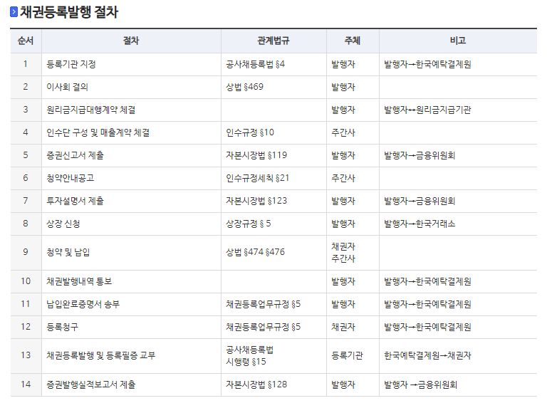
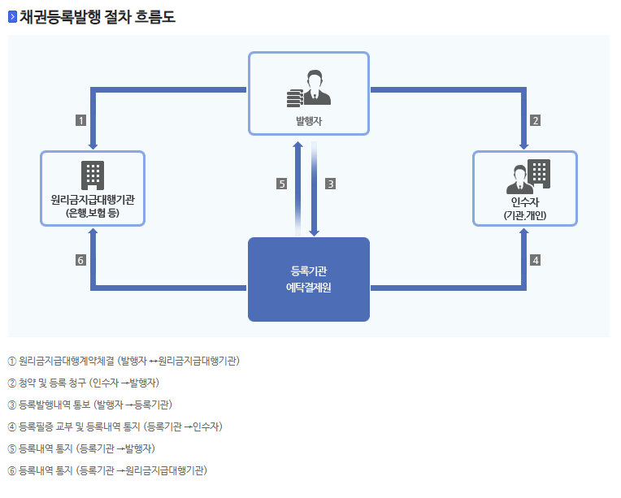
현재 채권 발행의 현황
채권 발행 절차의 복잡성
채권 등록 발행 절차와 관련된 문서 및 법 규정 : 10 여개
채권 등록 발행 프로세스 : 6 단계
Notes:
현재 채권 발행을 위해서는 다음과 같은 과정을 거치게 됩니다.
규정과 문서에 대한 규정이 10여개가 됩니다.
채권 등록 발행 프로세스도 6단계에 걸처 발행을 가지게 되는데
프로세스에 대해 자세히 살펴 보겠습니다.
먼저, 발행자는 채권에 대한 원리금 지급의 대행기관과 계약을 체결하게 됩니다.
너희가 원리금에 대한 업무를 넘기겠다는 계약이 될것입니다.
또한 발행자는 최초 생성된 채권을 인수할 인수자를 찾아 나섭니다.
대행기관과 인수자를 찾고 나면 등록기관에게 발행내역을 통보하는 프로세스를 거처
등록기관에게 업무가 넘어갑니다.
등록기관은 인수자에게 채권을 넘기고 발행자에게 채권을 넘겼다는 통지가 되면
원리금지금 대행 기관에게 마지막으로 채권 정보에 대한 통지를 끝으로 채권이 발행되게 됩니다.
이런 채권발행에 대한 절차가 간단하지도, 효율적이지 않다는 생각이 들지 않으신가요??
B&B 프로젝트에서는 절차의 간편성과 효율적인 업무처리를 통해 불필요한 시간과 복잡성을 줄여주고자합니다.

Slide 9
B&B가 제안하는 채권 발행의 개선 방향
ERC 721
발행자
인수자
토큰(채권) 생성 요청
토큰(채권)의 소유자
원리금지급대행기관
등록기관
토큰(채권) 생성 및 심사
Notes:
어떠신가요
모든 채권 등록 절차에 대한 업무를 ERC721 기반으로 생성된 토큰을 컨트랙트를 통해
토큰 생성 요청, 토큰 생성 및 심사, 토큰의 소유자가 결정이 됩니다.
물론 아무나 채권을 발행할 수 없고 심사과정에 대한 내용은 간과 할 수 없겠지만
핵심은 생성될 토큰이 주체가 되어 한 곳에서 토큰을 만들어가는 과정을 거치게됩니다.

Slide 10
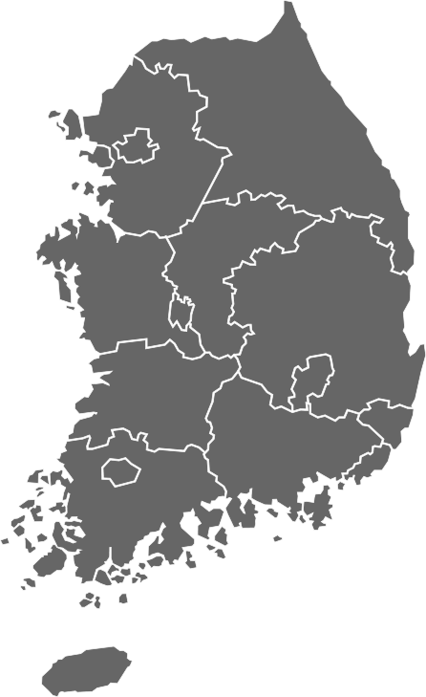
현재 채권 거래의 현황
B증권사
B증권사
장외거래의 특성으로 인한 정보 비대칭
소유자를 알기가 어려우며, 내가 필요한 물건을 사기가 쉽지 않고 팔고 싶을 때 팔기가 쉽지 않음
A증권사
A증권사
한국 채권시장의 규모 확대
C증권사
채권 발행의 목적은 FROM의 투자금 유치인데 국내 채권 시장의 규모가 작아 확장이 필요
C증권사
협회
G증권사
G증권사
노후화된 중앙 집권 시스템
채권의 거래가 발생할 때마다 협회에 소켓 통신으로 직접 거래 내역을 송. 수신함.
D증권사
E증권사
E증권사
채권 하나하나에 각각의 거래 시장 필요
F증권사
채권 ID에 따른 채권 정보를 가지고 채권 각각의 거래 시장이 필요
Notes:
두번째 채권 거래에 대한 현황입니다.
B증권사는 채권을 사고 싶습니다.
C증권사에게 물어봅니다 이런 이런 채권이 필요한데 있으신가요??
없다고 합니다.
A증권사에게 갑니다.
또 없다고 하네요.
이번엔 D증권사가 있습니다.
B증권사와는 다르게 가지고있는 채권을 팔고 싶습니다.
C증권사에게 갑니다. 이 채권사실래요??
싫답니다.
G증권사에게 갑니다
안사고싶답니다.
B증권사에게 연락하려는 찰나에 B증권사에서 연락이옵니다.
이런 채권을 사고싶은데 있냐고합니다.
D증권사는 마침 팔려던 찰나에 연락이 와서 거래를 채결합니다.
B증권사와 D증권사는 원하던 거래가 채결이 되어 신이 납니다.
이렇게 결정된 거래내역은 금융투자협회에 보고를 하게 되어있습니다.
이러한 일들이 메신저를 통해서 이루어진다고 한다면 믿어지시나요?
실제로 이렇게 이루어진다고 합니다.
이러한 채권 거래의 문제점으로 인해 우리나라의 채권시장의 활성화를 개선해야하며,
더 나아가 국내 채권을 해외시장으로의 확장 까지 바라볼수있는 것이
저희 B&B 프로젝트 입니다.

Slide 11


B&B가 제안하는 채권 거래 개선 방향
협회
B증권사
장외거래의 활성화
투자자들이 원하는 매매 시기와 거래의 활성화
A증권사
ERC721을 활용한 채권시장의 확장
C증권사
국내외의 채권 거래 확장 및 외채에 대한 거래 포트 제공을 통한 다국적 거래 시스템 제공
G증권사
채권 거래 시스템의 최신화
투자자들 간의 거래 투명성 제고
협회의 노후화된 보고 시스템의 최신화
D증권사
E증권사
GAS 비용의 리스크 최소화
F증권사
채권 발행 및 거래 비용에 대한 큰 금액 간의 거래이기에 GAS 비용의 무의미성(채권 하나 당 비용은 몇 십억 단위)
Notes:
ERC721로 생성된 채권에 대해 어느 증권사든, 어느 나라에서든 원하면 언제든
채권을 사고 팔 수 있으며, 투명화된 거래내역을 통해 정보의 투명성을 제고할 수 있습니다.
또한, 현재 dApp의 이슈중 하나인 GAS 비용에 대한 우려는
채권 자체 비용에 대비해 미세한 금액으로 여겨지기 때문에
이러한 우려는 거의 없을것이라고 생각이 됩니다.

Slide 12
B&B 프로젝트의 예상 기대 효과
채권 거래 시장의 활성화
거래 비용
협회, 거래 당사자, 해외 투자자들의 등록, 거래의 편의성
증권 시장 간 거래에 들이는 시간 비용 절감
공시가 정보에 들이는 시간 비용 감소
시장 활성화
dApp 참여자 인터페이스 제공으로 인한 거래 활성화
채권 거래 비용 절감
협회, 거래 당사자, 해외 투자자들의 시간 비용
Notes:
이러한 발행과 거래에 대한 시스템을 dApp에 녹인다면,
시간에 대한 거래 비용은 줄어들 것이며, 채권 거래는 증가할 것입니다.

Slide 13
B&B 프로젝트의 진행 방향
Bond & Blockchain project
Notes:
다음은 B&B 프로젝트의 진행방향에 대해 말씀드리겠습니다.

Slide 14
주 단위 계획
1 주차
 | 분석 | 설계 | Contract 개발
안유화
박승현
안진우, 최다솔
분석, 설계 및 CONTRACT 개발
1차 프리젠테이션을 기반으로 분석을 진행
시퀀스다이어그램, 화면설계서 등을 활용하여 설계 진행
ERC721 인터페이스를 활용하여 토큰 발행 Contract 개발
2 주차
 | Contract 개발 | Web 화면개발 | 통합 테스트
안유화
박승현
안진우, 최다솔
Web3 js를 활용한 화면 단 구현
ERC721 인터페이스를 활용하여 채권거래 contract 개발
Meteor를 활용하여 사용자 인터페이스 개발
채권 발행 및 거래 통합테스트 진행
Notes:
1주차에는 앞서 말씀드린 채권 발행, 채권 거래 시스템의 범위안에서
분석 및 설계, contract 개발을 할 예정입니다.
2주차에는 contract 개발과 web화면 개발 통합테스트를 진행하여 최종 발표를 준비하겠습니다.

Slide 15
조원 R&R
TOGETHER
프로젝트 컨셉 설정, 1차 프리젠테이션 내용 정리 및 방향 설정, PT 자료 수집, 프리젠테이션에 관한 피드백, 단위테스트 지원, 통합 테스트, 최종 프리젠테이션 내용 정리 …
안유화 (Business analist)
분석 및 설계 - 비즈니스 모델 구성과 상업화를 염두한 프로젝트 분석 및 프로젝트 설계
박승현 (Project Manager)
설계 및 개발 – 프로젝트 설계 및 meteor를 활용하여 web3 js로 웹 화면 코딩
안진우, 최다솔 (Engineer)
개발 – ERC 721을 통한 토큰 발행 및 기업간 거래 contract 개발
Notes:
저희 팀원의 R&R은 다음과 같습니다.
분석 및 설계를 안유화 교수님께서 비즈니스 모델 구성과 상업화를 염두하여 맡아주실예정입니다.
설계 및 web front 개발을 박승현 선생님께서 총괄 PM역할과 meteor를 활용하여 web front 단을 맡아주실예정입니다.
저와 최다솔님은 contract 개발 및 web화면을 개발하도록 R&R을 구성해보았습니다.

Slide 16
Thank you
Bond & Blockchain project
Notes:
감사합니다.

